Slide 1

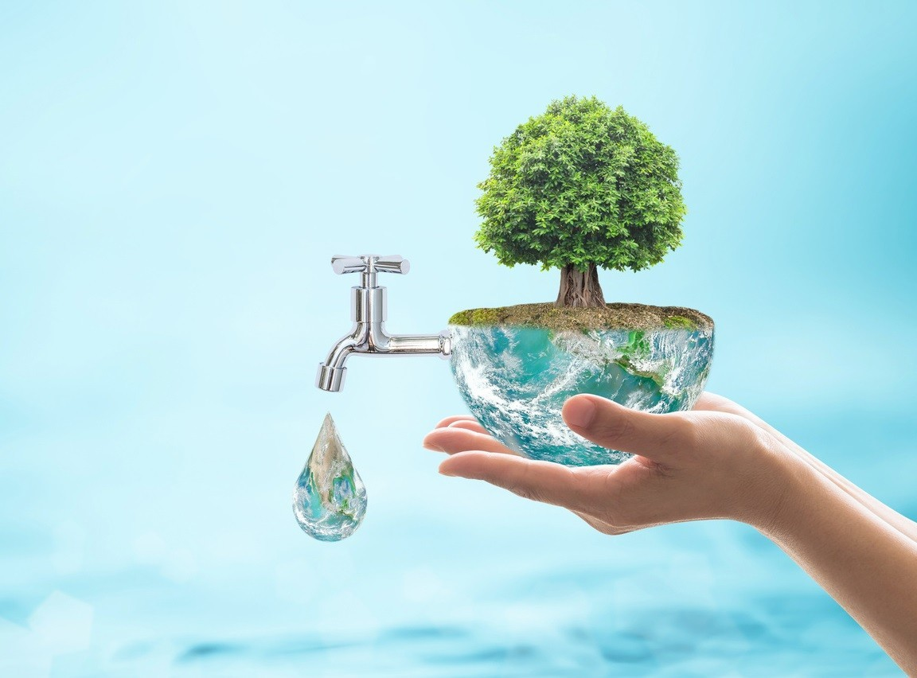
Как да пестим водата?

Slide 2
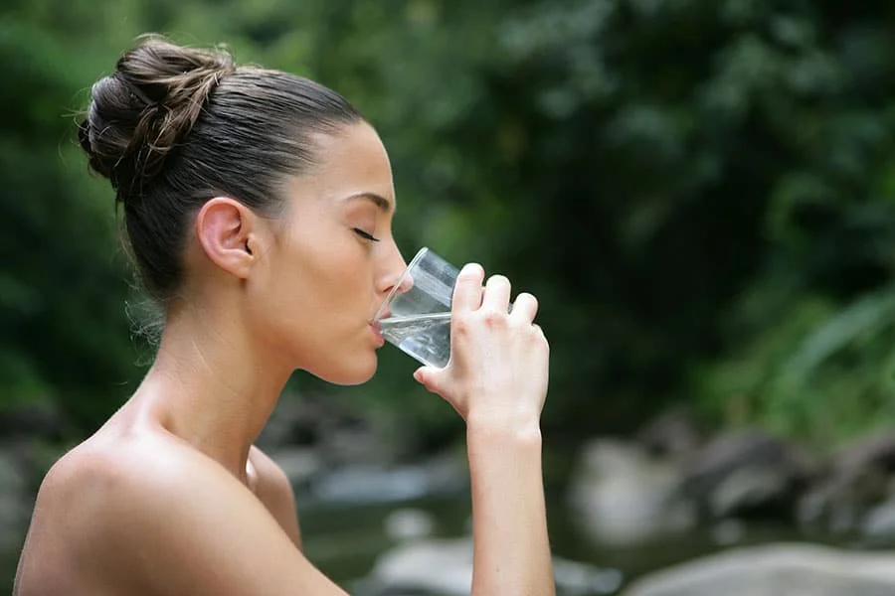
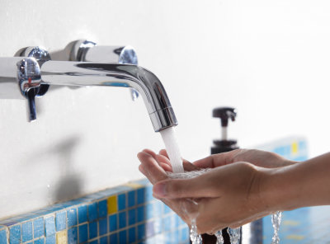
Защо трябва да пестим водата?
Водата е нещо изключително важно за нас и всички други живи организми. Без нея, ние няма да можем да оцелеем.
Но всъщност тя е ограничена. За съжаление, ние не я използваме само за питейни нужди, а се къпем, чистим и я използваме в производството. Всичко това сериозно намалява световните запаси.

Slide 3
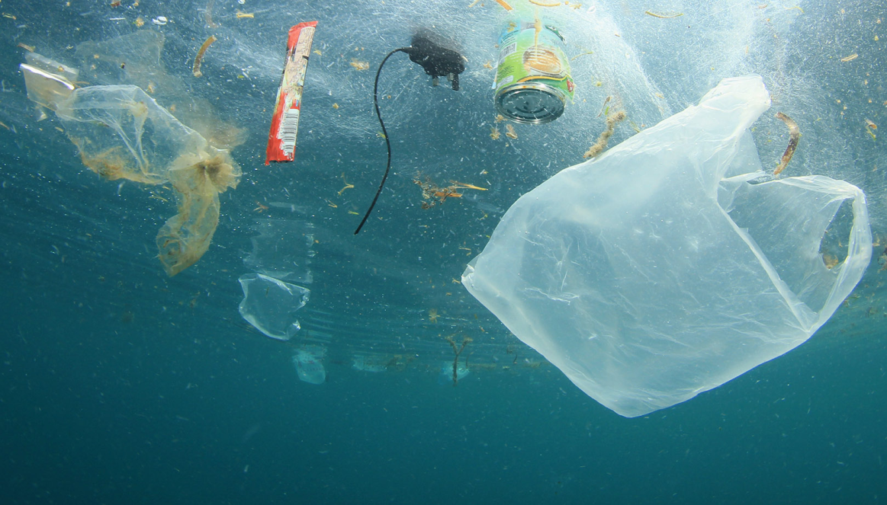
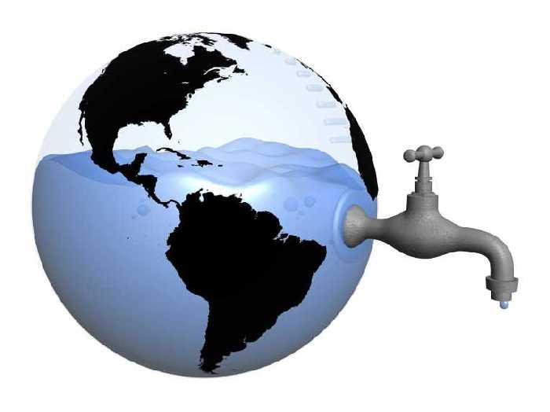
Какво можем да направим?
Запазването на този важен ресурс включва предприемане на мерки за предпазване от замърсяване на водните басейни, както и подобряване на управлението на водата от бизнеса и отделните домакинства.
По този начин ще има по – големи запаси и в бъдещето.

Slide 4
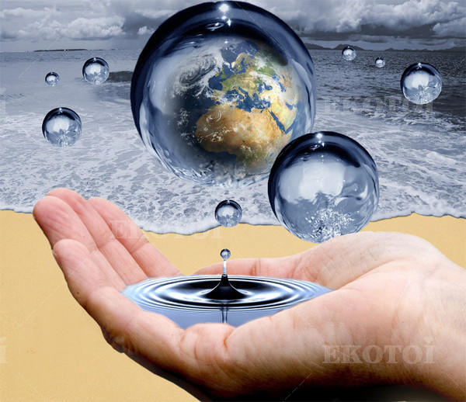
Защо е важно да знаем как да пестим?
Има няколко основни причини, поради които е необходимо да вземем някои мерки. Без нашата намеса нещата могат да станат много зле, затова трябва да обърнем специално внимание на някои основни моменти.

Slide 5
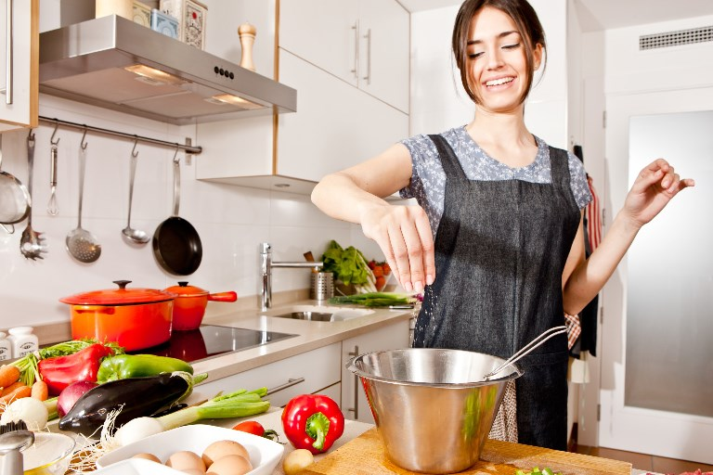
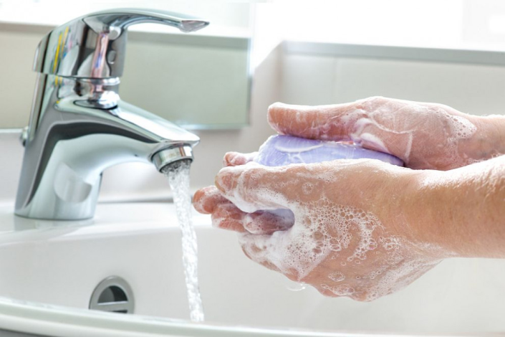

Тя не е неизчерпаем ресурс
Както споменах, водата необходима за нашето съществуване е ограничена. Всеки ден намаляваме наличната питейна. Това е така, защото ни е необходима в почти всяко ежедневно действие – готвене, миене, чистене и всички навици, които ни помагат да се поддържаме здрави. Но, за да продължим да правим всичко това, трябва да се научим да я пестим.

Slide 6
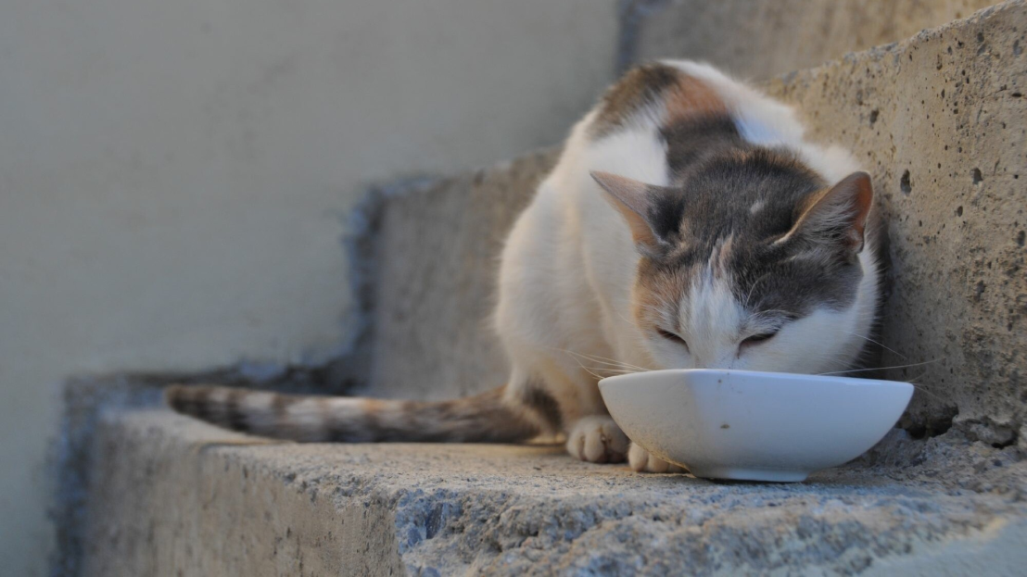
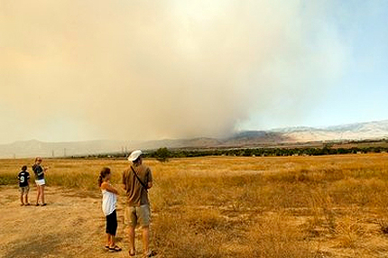
2) Тя поддържа нашата екосистема
Ние не сме единственият вид на Земята, който се нуждае от вода. Тя е толкова важна за нас, колкото и за животните и растенията. те не са необходими само, за да ни осигурят храна, но и за да опазят цялата екосистема в баланс.
Много райони страдат от засушаване и така остават безлюдни.

Slide 7
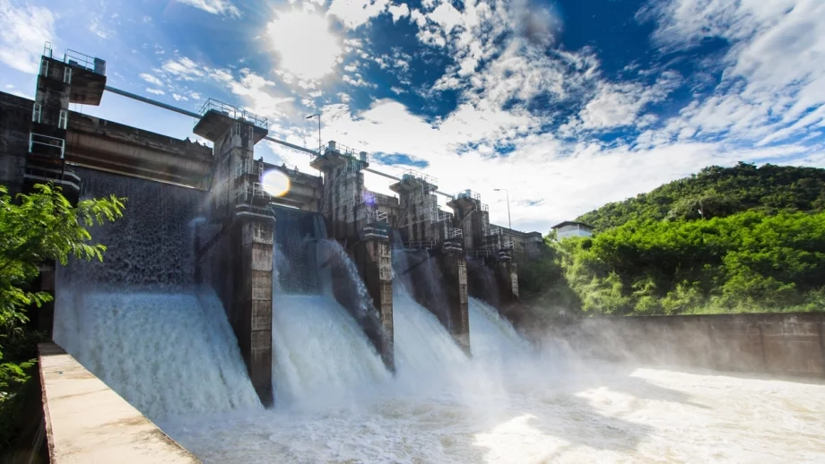

3) Като пестим водата, пестим енергия и средства
Работата на водните централи изисква голямо количество енергия. Почти 7% от консумираната енергия отива за разпределение на водата сред населението.
ако я пестим, това може да окаже благоприятно влияние и върху неговите сметки. Като се спазват някои правила могат да се спестят пари.

Slide 8
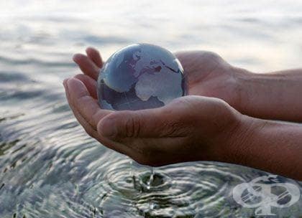
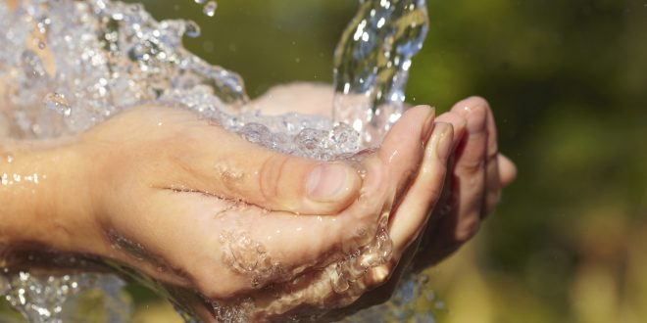
Как можем да пестим вода у дома?
Всеки може да започне да пести вода, като направи няколко избора в своето домакинство. Някои от тях могат да намалят използването на ресурса с повече от половина.
Ето как да направите първите стъпки към опазване на водните ресурси и защита на нашата планета.

Slide 9
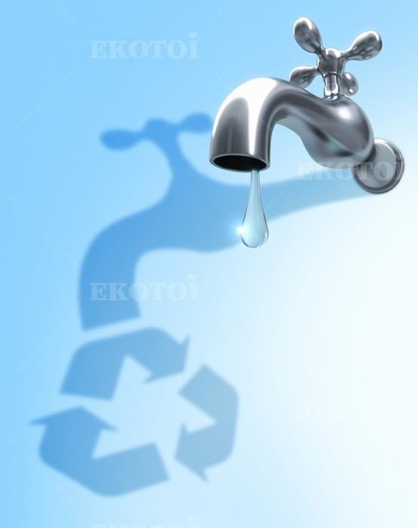
1) Затваряйте кранчето когато не използвате водата
Когато оставяме кранчето отворено докато мием зъбите си хабим много вода.
Ако го затворим обаче, ще пестим пари и този важен ресурс.

Slide 10
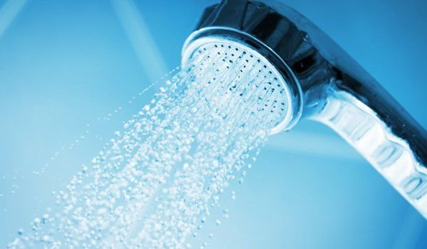
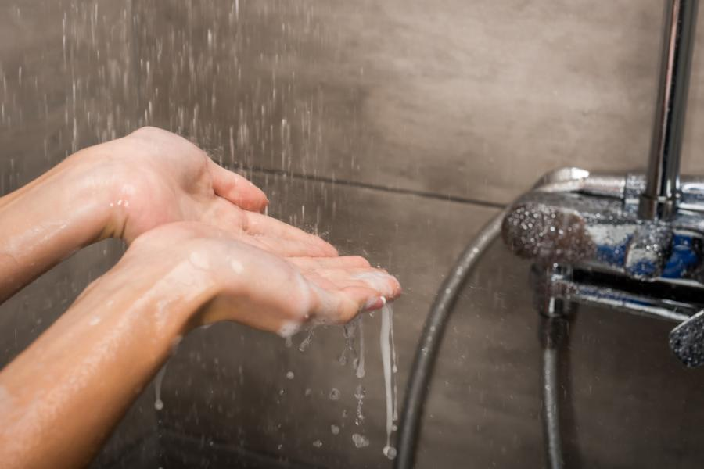
2) По – кратки душове
Всяка минута под душа харчи доста пари и вода.
ОГраничаването на дългите душове може сериозно да помогне на проблема.

Slide 11
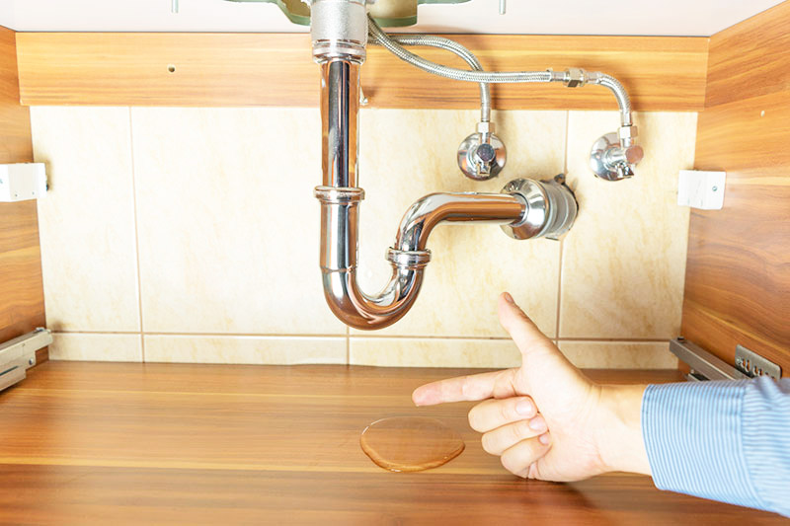
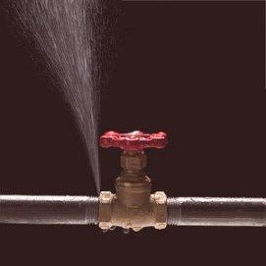
3) Проверявайте за течове
Редовно проверявайте тръби и кранове за течове, защото ако не ги забележим може да доведе до много лоши последици.
Хубаво е да се знае къде е главният кран за водата в жилището, за да може бързо да се спре при наличие на евентуално наводнение.

Slide 12
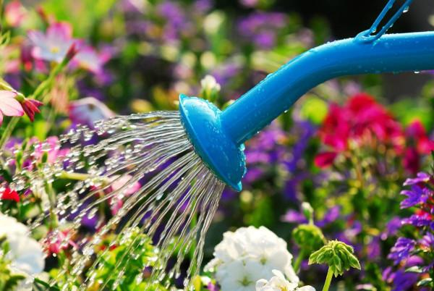
4) Внимавайте с напояването на растенията
не прекалявайте, а прибягвайте до напояване само при необходимост. Така е и най-добре и за растенията.
Ако е възможно, събирайте дъждовна вода, тя е по-полезна за растенията и така по още един начин се помага за запазване на водните ресурси.

Slide 13
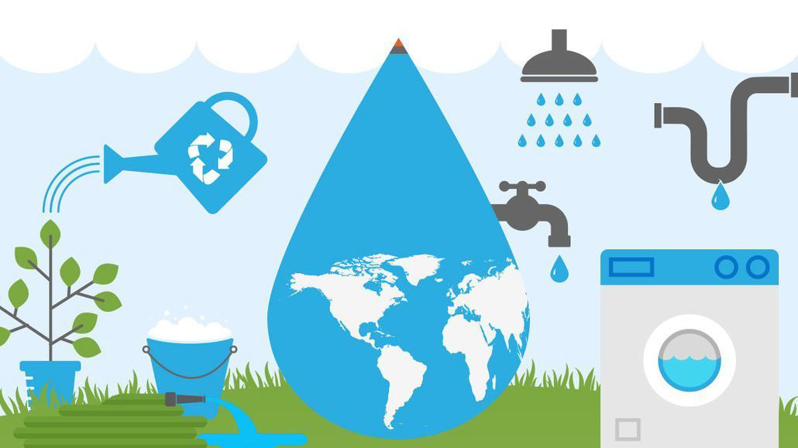
Заключение
Пестенето на водата изисква усилия, но всяко едно си струва. Всяко действие има значение. Всеки, който има желание може да направи промени в начина си на живот, за да намали потреблението на вода. Важното е всяка една промяна да се превърне в навик, а не да остане моментна. Заедно можем повече!

Slide 14

Благодаря Ви за вниманието!
Изготвил: Михаела Станимирова
6б клас
Първо СУ „Св. Седмочисленици“
Източници: forlife.bg

